Slide 1


Actualités sociales

Slide 2
Point sur la négociation
CC EPNL
Une convention collective pour une « branche de services »

Slide 3
La branche doit en application du code du travail :
Faire vivre la CPPNI
Mener un travail d’harmonisation dont le terme est 12 avril 2022
Organiser les négociations obligatoires
Définir l’ordre public conventionnel

Slide 4
C’est quoi une branche ?
1° Définir les conditions d’emploi et de travail ses salariés
2° Déterminer les garanties d’ordre public conventionnel
3° Réguler la concurrence entre les entreprises relevant de son champ d’application
Notes:
La branche a pour missions :
1° De définir les conditions d'emploi et de travail des salariés ainsi que les garanties qui leur sont applicables dans les matières mentionnées aux articles L. 2253-1 et L. 2253-2 dans les conditions prévues par lesdits articles.
2° De réguler la concurrence entre les entreprises relevant de son champ d'application.

Slide 5
1° Les salaires minima hiérarchiques
2° Les classifications ;
5° Les garanties collectives PSC
6° Durée du travail (temps partiel, travail de nuit, heures complémentaires etc.)
4° La mutualisation des fonds de la formation professionnelle
3° La mutualisation des fonds de financement du paritarisme
7° CDD (renouvellement etc.) et Intérim
8° CDI d’opération
9° L'égalité professionnelle entre les femmes et les hommes
10° Les conditions et les durées de renouvellement de la période d'essai
11° transfert de contrat - L. 1224-1 conventionnel
12° Mise à disposition intérimaire
13° rémunération salarié porté

Slide 6
1° La prévention des effets de l'exposition aux facteurs de risques professionnels énumérés à l'article L. 4161-1 ;
2° L'insertion professionnelle et le maintien dans l'emploi des travailleurs handicapés ;
3° L'effectif à partir duquel les délégués syndicaux peuvent être désignés, leur nombre et la valorisation de leurs parcours syndical ;
4° Les primes pour travaux dangereux ou insalubres.
NDLR: Primauté ou prévalence à condition que l’accord prévoit

Slide 7
Rappel : obligations de négociation dans la Branche (L. 2241-1et L. 2241-2)
Thèmes | Périodicité fixée par accord | À défaut d’accord (dispositions supplétives )
Salaires | au moins tous les 4 ans | annuelle
2) Égalités femmes-hommes + outils harcèlement sexuel |  | triennale
2 bis) conciliation vie professionnelle et la vie personnelle des salariés proches aidants (nouveau) |  | XXX
3) Conditions de travail, GPEC et exposition aux facteurs de risques professionnels |  | Triennale
4) Insertion et et maintien dans l’emploi des travailleurs handicapés
5) Priorités-objectifs et moyens de la formation professionnelle
6) Sur l’examen de la nécessité de réviser les classifications | au moins tous les 5 ans | quinquennale
7) Institution PEI PERCOI (dispositifs ayant évolué post loi PACTE)
Temps partiel | depuis 2013

Slide 8


Une convention collective pour une « branche de services »
Notre ambition
Un texte clair
Un texte sécurisé juridiquement
Un texte accessible
Un texte adapté
Des services pour l’appliquer
L’accès au droit
L’effectivité du droit
Le droit

Slide 9
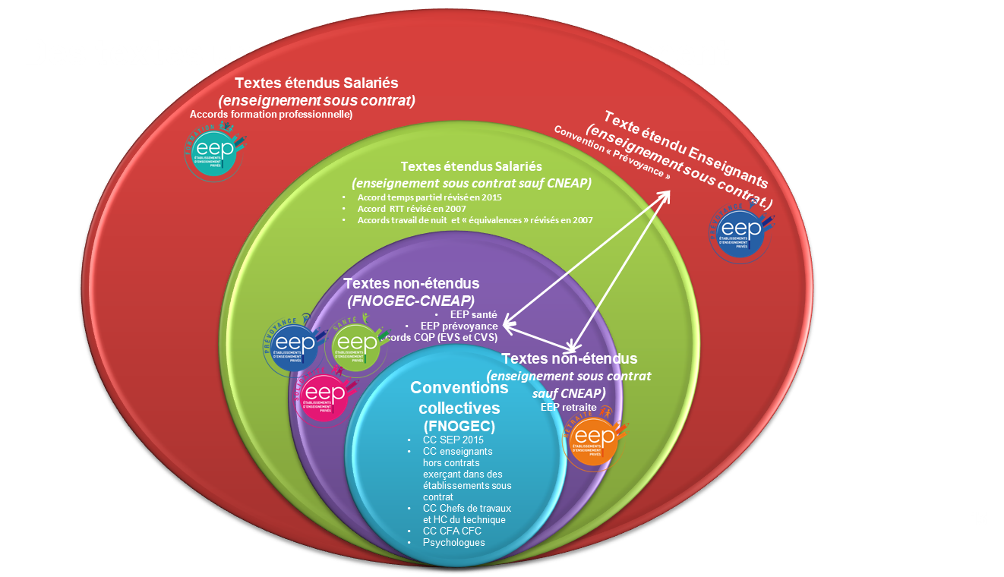
Point de départ

Slide 10
Classifications et salaires minima sur des bases communes
Solutions Temps de travail adaptées aux situations (dont temps partiel, travail de nuit, organisation du temps)
Système de Protection sociale puissant
Politique de sur les conditions de travail aux bases solides
Solutions contractuelles adaptées aux besoins
Politique emploi et compétences de qualité

Slide 11
Rémunérations complémentaires et différées en 2022 (intéressement et épargne)
Organisation et déploiement d’une politique sur les risques professionnels
Mise en œuvre d’un accord emploi et compétences ambitieux
Paritarisme et dialogue social
Faire vivre la CPPNI (commission permanente)
Négociation 2022 sur les moyens
Développer les actions « fonds social »
Mettre en œuvre une politique handicap
Lutter contre les discriminations – égalité femmes/hommes harcèlements
Conciliation vie professionnelle et vie personnelle des salariés proches aidants
Faire vivre les CPR

Slide 12
Revue de la CC EPNL en date du 26 janvier 2022
Une convention collective
pour une « branche de services »

Slide 13
Chapitre 1 La branche et son cadre paritaire
Un texte clair : s’appliquant à TOUS
  Tout l’Enseignement « en contrat »
  Structures support : DDEC, ISFEC etc.
  Structures associées en communauté d’intérêt
Pas de catégories oubliées pendant des années : psychologues, enseignants HC, DDFPT
Une politique générale et concertée : une CPPNI et des CPN thématiques

Slide 14
Chapitre 1 La branche et son cadre paritaire
Section 2 : Fonctionnement du paritarisme
Section 3 : Droit syndical (DS, RSS…)
Section 4 : Relations collectives d’entreprise (CSE, communauté de travail …)
Négociation en 2022 à paramétrer
Moyens
Articulation Branche – territoires
Organisation de la vie paritaire = calendrier de négo etc.

Slide 15
Chapitre 2 Responsabilité sociale
Section 1 : Égalité professionnelle et non-discrimination
Section 2 : Lutte contre le harcèlement sexuel et les agissements sexistes
Section 3 : Prévention de la pénibilité et des risques professionnels
Section 4 : Conditions de travail et droit au travail des personnes en situation de handicap
Section 5 : Accompagnement des difficultés des salariés (fonds sociaux)
Observatoire + outillage des établissements (animation territoriale, formation etc.)
Diapo suivante
Base étude Thomas Legrand à intégrer + participation au PRITH (animation territoriale)
Principes généraux à définir – diapo suivante

Slide 16
Politique « risques professionnels »
Pénibilité et risques professionnels
Référentiel pénibilité
Risques professionnels
Cartographie
Outil de pilotage
RPS
Création réseau de référents
Expression des salariés
Formation, information, actions d’urgence
Actions Covid

Slide 17

Fonds social
Actions collectives
Secours, aide et services personnalisés
Aide et secours
Aides aux aidants ?
Mobilité
logement
???
Fonds social et action sociale
Promotion
Gestion optimisée
Actions de prévention
Partenariats

Slide 18
Chapitre 3 Embauche et formules contractuelles
Section 1 : Embauche ;
Section 2 : Contrats à durée indéterminée
Section 3 : Contrats à durée déterminée
Formules adaptées aux besoins et à l’hétérogénéité des situations
« boite à outils »

Slide 19
Chapitre 4 Classifications et salaires minima hiérarchiques
Textes communs applicables
Généralisation de la Sep comme demandé par les OSR
Généralisation des avantages conventionnels à tous les salariés
  Contribution des familles et frais de scolarité
  Repas aux enseignants, formateurs
  Principes actés pour les UIC
Section 1 : Classifications et Salaires minima hiérarchiques
Section 2 : Avantages conventionnels

Slide 20
Chapitre 4 Classifications et salaires minima hiérarchiques
Sous-section 1 : dispositions générales relatives aux classifications et catégories socio-professionnelles
Sous-Section 2 : Système général de classifications
Même système de strate (seule exclusion enseignants sous contrat simple)
Même définition des CSP
Tous les salariés de Strate III sont des Agents de maitrise
Référentiel de fonctions commun
Référentiel adapté, rénové
en fonction des besoins
exprimés

Slide 21
Chapitre 4 Classifications et salaires minima hiérarchiques
Généralisation du point CEPNL : abandon du point de la FPC !
Base de strate I
Rappel d’une dynamique dans les classifications
A défaut d’évolution: 15 points tous les 3 ans
  lisibilité
  évolution de rémunération assurée pour les salariés dont le poste ne peut évoluer
  Système particulier pour enseignants des UIC et activités connexes
  Engagement à traiter la « translation » d’un système d’ancienneté à l’autre
Sous-section 3 : Salaires minima hiérarchiques

Slide 22
Chapitre 5 Durée du travail
Sous-section 1 : Stipulations générales
Définition du temps de travail
Définition des astreintes et de leur compensation minimale (ce qui n’existait pas)
Mobilisation des salariés dans la journée: précisions utiles (ce qui n’existait pas)
Conditions de travail, charge de travail : rappels des fondamentaux, entretiens biennaux ou triennaux sur le sujet
(ce qui n’existait pas)
Droit à la déconnexion
(ce qui n’existait pas)

Slide 23
Chapitre 5 Durée du travail
Sous-section 2 : Durée annuelle de travail de référence à temps plein
Dispositions communes
Préservation des droits
À l’exception facialement des formateurs – 1560-1565 sans changer le temps de FFA
Clarification pour les enseignants des UIC

Slide 24
Chapitre 5 Durée du travail
Section 2 : Aménagement du temps de travail
Dispositions communes
Adaptation aux textes législatifs
Sécurisation
Génération hebdomadaire d’heures majorées en cas de répartition plurihebdomadaires (non prévu par le Code du travail)
« boite à outils »
  Aménagement plurihebdomadaire
  Forfaits limités = baisse du nombre de jours dans certaines UIC
  Intermittence
  Clarification des plans de charge, du découpage et de la répartition des temps

Slide 25
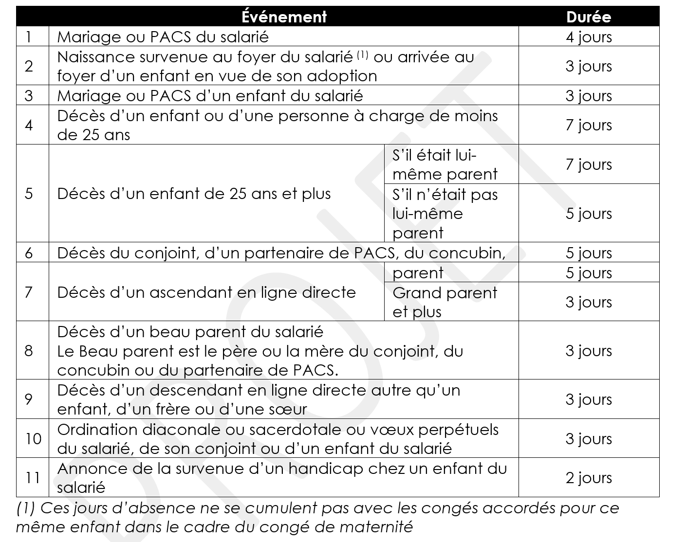
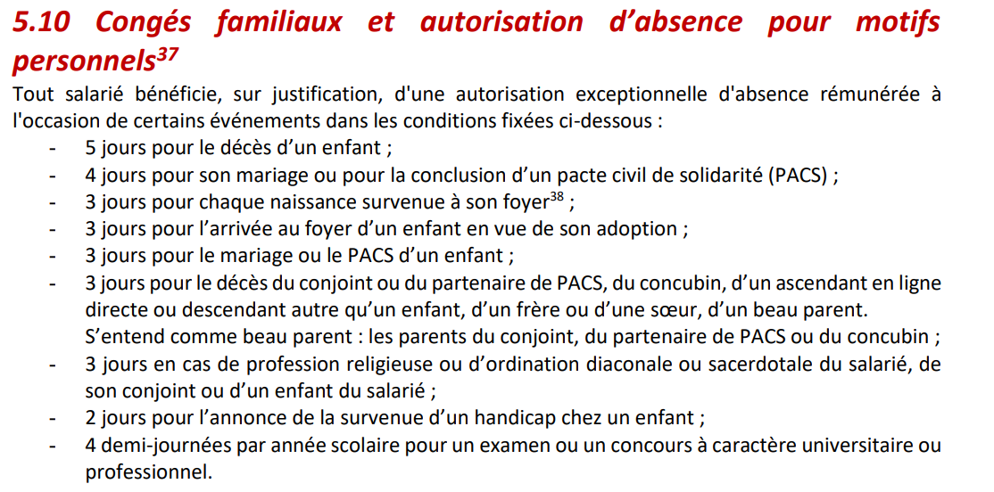
Chapitre 5 Durée du travail

Slide 26

Chapitre 6 emplois et compétences
Accord ambitieux avec des thématiques actions
Accès à la formation et au développement de compétences
Moyens – conventionnel dont CPF de Branche
Services au plus près
(réseaux, CPR)
développement des certifications par emplois repères
Catalogue
Toutes Populations
Évaluation
in itinere

Slide 27

Chapitre 7 Protection
Sociale complémentaire
Santé
Pilotage de qualité
Taux d’affiliation inégalé
Évolution du régime
Sentiment d’appartenance

Slide 28

Chapitre 7 Protection
Sociale complémentaire
Prévoyance
Pilotage de qualité
Adaptation aux besoins
Gestion à améliorer
Régime à pérenniser
Identité forte

Slide 29
Chapitre 8 Rémunérations complémentaires
Rendez-vous 2022

Slide 30
Chapitre 9 : Rupture du contrat de travail
Section 1 Rupture de CDI
Section 2 Rupture de CDD
  Engagement à traiter la « translation » d’un système d’IDR à l’autre
  Indemnité de 5% rupture CDD’U

Slide 31
La question de l’extension

Slide 32
Tentative de définition
Un arrêté du Ministre du travail
Contrôle de légalité
Application à des entreprises non adhérentes aux fédérations patronales signataires
Mais aussi nécessaire pour rendre possible certaines stipulations de la CC
  Le renouvellement de la période d’essai
  Le temps partiel + avenants temporaires
  Les CDI d’opération
  Les CDI intermittents

Slide 33

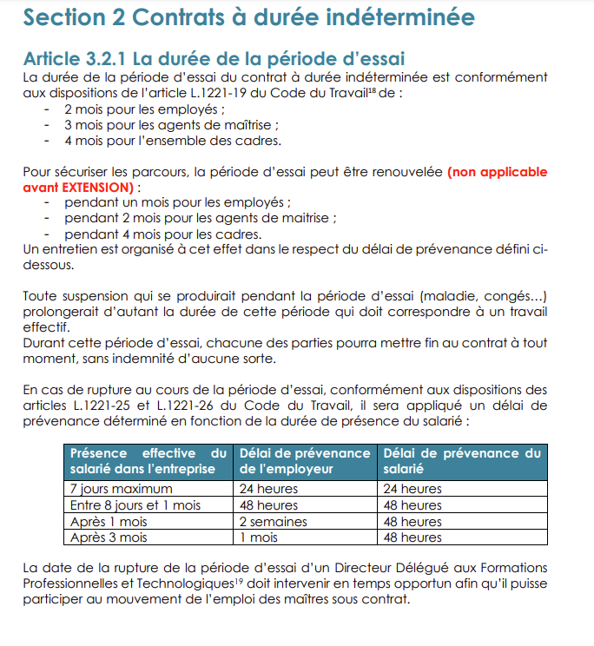

Slide 34
La question de la représentativité

Slide 35
La question de la représentativité
Un point d’histoire
Tour de table nouveau
Question de la validité des accords

Slide 36
La question des élections au CSE

Slide 37
Question des élections de CSE
Pas de changement sur l’invitation au protocole d’accord pré-electoral
    Organisations syndicales présentes dans l’établissement (section syndicale)
    CFDT, CGT, CFTC, FO, CGC
Organisations des élections « urnes séparées »
  Circulaire en préparation par le Ministère du travail
  Publiée avant 1er mars ?

Slide 38
Questions / réponses

Slide 39
Annexe

Slide 40
RPS pour les chefs d’établisements
parcours de formation s’adresse aux chefs d’établissements
Il se compose de 4 modules qui peuvent être suivis indépendamment selon les besoins de chacun :
Identifier et agir face aux RPS : module de 2 fois 2h (inscription ici)
Management des situations individuelles à RPS : module de 3h (inscription ici)
Agir ensemble face aux RPS : entraide entre pairs (inter-établissement) ou entre collègue (intra-établissement) : module de 6 fois 1h où chaque participant expose une de ses problématiques et le groupe réfléchit ensemble à des pistes de résolution, encadré par un coach expert de la méthode (inscription ici)
Soutien individuel des chefs d’établissement : module de 4 fois 1h (tous les 10-15 jours) (inscription ici)
Ces formations sont entièrement financées par la branche de l’EPNL.

